Slide 1
BÀI: DÙNG TỪ ĐỒNG ÂM ĐỂ CHƠI CHỮ
Trang 61

Slide 2
KHỞI ĐỘNG

Slide 3
Thế nào là từ đồng âm?
Đặt câu với từ đồng âm?

Slide 4
Yêu cầu cần đạt
Hiểu thế nào là dùng từ đồng âm để
chơi chữ.
Hiểu tác dụng của biện pháp dùng từ
đồng âm chơi chữ .

Slide 5
KHÁM PHÁ

Slide 6
Có thể hiểu câu này theo những cách nào ?
Hổ mang bò lên núi.

Slide 7
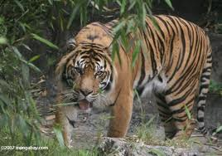
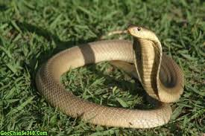
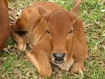
* Có thể hiểu câu : Hổ mang bò lên núi.
Cách hiểu 1:
Cách hiểu 2:
Hổ mang bò lên núi.
Hổ mang bò lên núi.
CN
VN
CN
VN

Slide 8
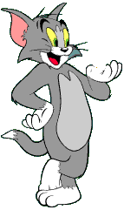
Vì sao có thể hiểu theo nhiều nghĩa như vậy ?
(Rắn) hổ mang (đang) bò lên núi.
Hổ mang bò lên núi.
(Con) hổ (đang) mang (con) bò lên núi.
-Các tiếng hổ, mang trong từ hổ mang đồng âm với từ hổ và động
từ mang.
-Động từ bò đồng âm với danh từ bò.
Các từ đồng âm: Hổ; mang; bò.

Slide 9
Dùng từ đồng âm để chơi chữ là dựa vào hiện tượng
đồng âm, tạo ra những câu nói có nhiều nghĩa, gây
những bất ngờ thú vị cho người đọc, người nghe.

Slide 10
THỰC HÀNH

Slide 11
Bài 1 :Các câu sau đã sử dụng những từ đồng âm nào để chơi chữ ?
Ruồi đậu mâm xôi đậu.
Kiến bò đĩa thịt bò.
b) Một nghề cho chín còn hơn chín nghề.
c) Bác bác trứng, tôi tôi vôi.
d) Con ngựa đá con ngựa đá, con ngựa đá không đá con ngựa.

Slide 12
Ruồi đậu mâm xôi đậu.
Kiến bò đĩa thịt bò.
đậu (1): hoạt động (đỗ lại, dừng lại) của con ruồi.
đậu (2): chỉ hạt đậu
bò (1): hoạt động (bò) của con kiến
bò (2): danh từ chỉ con bò
(1)
(2)
(1)
(2)

Slide 13
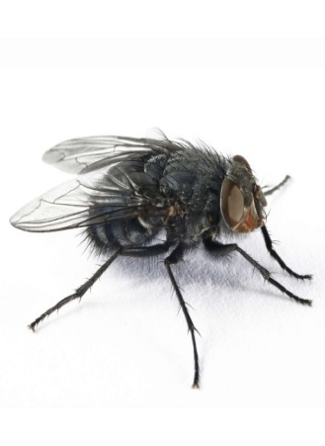
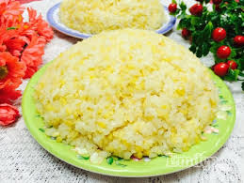
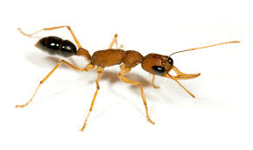
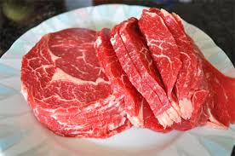
Một số hình ảnh dùng từ đồng âm để chơi chữ
Ruồi đậu mâm xôi đậu
Kiến bò đĩa thịt bò.

Slide 14
b) Một nghề cho chín còn hơn chín nghề.
(1)
(2)
chín (1): tinh thông, giỏi
chín (2): là số 9

Slide 15
c) Bác bác trứng, tôi tôi vôi.
(1)
(2)
(1)
(2)
Bác (1): từ người nói dùng để gọi người nghe.
bác (2): làm chín thức ăn bằng đun nhỏ lửa và quấy đều.
tôi (1): từ người nói dùng để tự xưng.
tôi (2): đổ vôi sống vào nước.

Slide 16
d) Con ngựa đá con ngựa đá, con ngựa đá không đá con ngựa.
(1)
(2)
(3)
(4)
đá (1) và đá (4): hoạt động dùng chân hất mạnh vào 1 vật
đá (2) và đá (3): 1 loại đá dùng làm vật liệu .

Slide 17
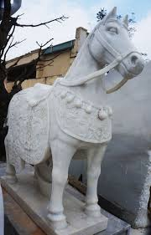
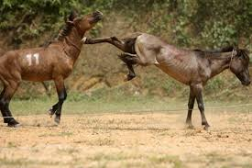
Con ngựa đá con ngựa đá

Slide 18

Bài 2 : Đặt câu với một cặp từ đồng âm em vừa tìm được ở bài tập 1:
M : - Mẹ em rán đậu.
- Thuyền đậu san sát trên bến sông.
Cặp từ :đậu - đậu

Slide 19
Cặp từ :đậu - đậu
M : - Mẹ em rán đậu.
- Thuyền đậu san sát trên bến sông.
a) Cặp từ : bò - bò
b) Cặp từ: chín - chín
c) Cặp từ :bác - bác
Cặp từ: tôi - tôi
d) Cặp từ: đá - đá

Slide 20
Trò chơi: Chọn số đặt câu
BÒ
1
CHÍN
BÁC
2
6
ĐẬU
ĐÁ
3
5
TÔI
4
HS lựa chọn số, chọn từ để đặt câu

Slide 21
Dặn dò:
Về nhà tìm các câu có dùng từ đồng âm để chơi chữ.

